Slide 1

PHÒNG GIÁO DỤC VÀ ĐÀO TẠO QUẬN LONG BIÊN
TRƯỜNG TIỂU HỌC SÀI ĐỒNG
GDTC LỚP 3 - TUẦN 26
- ÔN CÁC BÀI TẬP RÈN LUYỆN TƯ THẾ VÀ KĨ NĂNG VẬN ĐỘNG CƠ BẢN
GIÁO VIÊN: NGUYỄN THỊ HỒNG

Slide 2
YÊU CẦU CẦN ĐẠT
- Yêu cầu thực hiện các bài tập tương đối chính xác.
- HS tập luyện nghiêm túc, tích cực.
- Hình thành thói quen rèn luyện TDTT hàng ngày.

Slide 3
KHỞI ĐỘNG

Slide 4


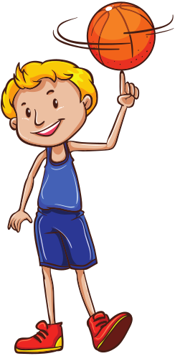
ÔN TẬP HỢP HÀNG NGANG, DÓNG HÀNG, ĐIỂM SỐ

Slide 5
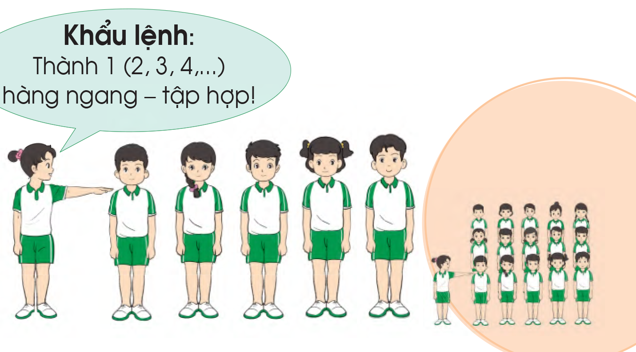
Tập hợp hàng ngang

Slide 6
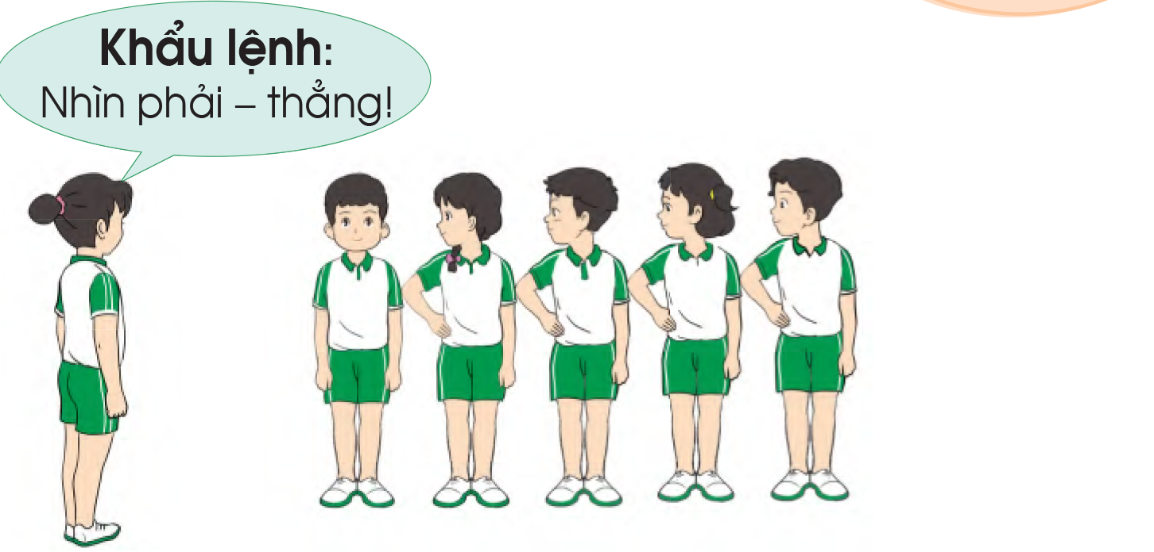
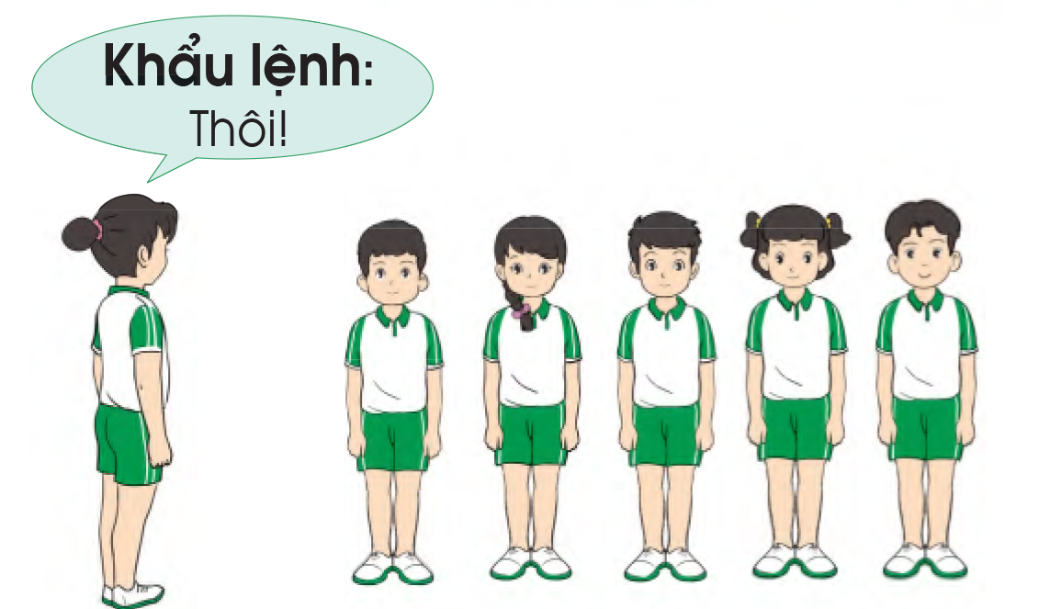
Dóng hàng

Slide 7
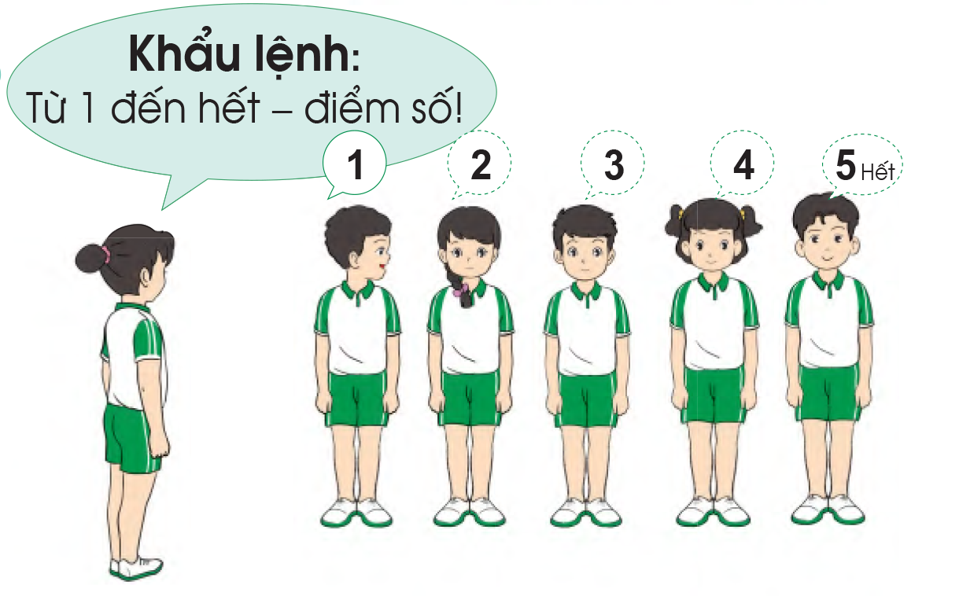
Điểm số

Slide 8
ÔN ĐI VƯỢT CHƯỚNG NGẠI VẬT

Slide 9
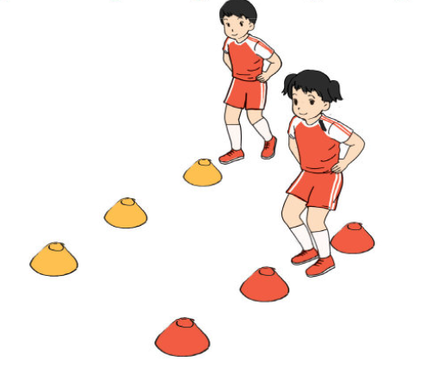


Slide 10
ÔN ĐI CHUYỂN HƯỚNG PHẢI TRÁI

Slide 11

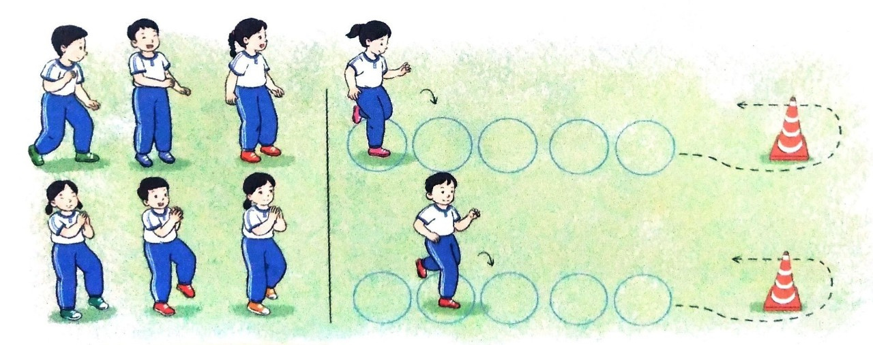
Trò chơi: “Lò cò tiếp sức”

Slide 12
THẢ LỎNG

Slide 13



